Slide 1








Slide 2

ЗАТО город Заозерск
ОБ ИСПОЛНЕНИИ
БЮДЖЕТА ЗАТО ГОРОД ЗАОЗЕРСК
ЗА 2021 ГОД
http://www.zatozaozersk.ru/

Slide 3



Основные параметры исполнения бюджета ЗАТО город Заозерск за 2021 год
тыс. рублей | Уточненный план | Исполнено | % исполнения | отклонение*
ДОХОДЫ | 1 126 264,30 | 1 102 815,73 | 97,9 | -23 448,57
РАСХОДЫ | 1 145 032,18 | 1 091 904,90 | 95,4 | -53 127,28
ДЕФИЦИТ (-)/ ПРОФИЦИТ (+) | -18 767,88 | 10 910,83 | Х | Х
* от уточненного плана
КЛЮЧЕВЫЕ ОРИЕНТИРЫ
при исполнении бюджета
Дефицит
≤ 5%
ВСЕ ОБЯЗАТЕЛЬСТВА
ВЫПОЛНЕНЫ
Муниципальный долг
≤ 50%
От объема налоговых и неналоговых доходов

Slide 4
Динамика исполнения бюджета ЗАТО город Заозерск за 2018- 2021 годы
тыс. рублей | 2018 год (факт) | 2019 год (факт) | 2020 год (факт) | 2021 год (факт)
ДОХОДЫ | 611 629,05 | 625 940,95 | 732 296,34 | 1 102 815,73
РАСХОДЫ | 612 980,53 | 634 284,70 | 733 780,48 | 1 091 904,90
ДЕФИЦИТ/ ПРОФИЦИТ | -1 351,48 | -8 343,75 | -1 484,14 | 10 910,83
Муниципальный долг | 13,64 | 13,64 | 22,14 | 22,14

Slide 5
Структура доходов бюджета ЗАТО город Заозерск 2021года

Slide 6

Налоговые доходы бюджета ЗАТО город Заозерск
2021 года
тыс. руб.
В структуре налоговых доходов наибольшую часть составляют поступления от налога на доходы физических лиц.

Slide 7
Неналоговые доходы бюджета ЗАТО город Заозерск 2021 года
В составе неналоговых доходов преобладают доходы от использования имущества, в наименьшем объеме поступили платежи за пользование природными ресурсами.

Slide 8
Доходы от платных услуг и компенсации затрат государства в разрезе учреждений

Slide 9
Структура безвозмездных поступлений в бюджет ЗАТО город Заозерск в 2021 году

Slide 10












Структура расходов бюджета ЗАТО город Заозерск 2021 года
тыс. руб.
Общегосударственные вопросы
112 415,65
10,3%
Жилищно-коммунальное хозяйство
266 811,51
24,4%
Социальная политика
16 331,81
1,5%
Национальная оборона
496,7
0,1%
Охрана окружающей среды
523,28
0,1%
Физическая культура и спорт
97 595,21
8,9%
Национальная безопасность
25 721,06
2,4%
Образование
386 945,31
35,4%
Средства массовой информации
3 502,96
0,3%
Национальная экономика
143 151,91
13,1%
Культура и кинематография
38 387,36
3,5%
Обслуживание муниципального долга
22,14
0,002%

Slide 11

0100 Общегосударственные вопросы
План 114 350,83
Факт 112 415,65
Исполнено 98,3%
тыс. руб.
РАЗДЕЛ | ПЛАН | ФАКТ | % ИСПОЛНЕНИЯ
Причины неисполнения плановых показателей
0102 | 3 155,30 | 3 155,30 | 100,0%
Экономия расходов на служебные командировки, заявительный характер выплаты компенсации расходов на оплату стоимости проезда и провоза багажа к месту использования отпуска
0103 | 9 697,06 | 9 690,31 | 99,9%
0104 | 37 059,15 | 36 865,83 | 99,5%
0105 | 1,09 | 0 | 0%
Экономия, сложившаяся по результатам проведения конкурентных процедур
0106 | 3 290,28 | 3 274,27 | 99,5%
0113 | 61 147,95 | 59 429,94 | 97,2%
ИТОГО: | 114 350,83 | 112 415,65 | 98,3%

Slide 12

0200 Национальная оборона
тыс. руб.
План 496,70
Факт 496,70 Исполнено 100%
РАЗДЕЛ | ПЛАН | ФАКТ | % ИСПОЛНЕНИЯ
0203 | 496,70 | 496,70 | 100%
0300 Национальная безопасность
тыс. руб.
План 29 527,99
Факт 25 721,06
Исполнено 87,1%
РАЗДЕЛ | ПЛАН | ФАКТ | % ИСПОЛНЕНИЯ
Причины неисполнения плановых показателей
0304 | 1 112,00 | 1 112,00 | 100%
Позднее доведение межбюджетных трансфертов
0310 | 24 392,92 | 24 197,06 | 99,2%
0314 | 4 023,07 | 412,00 | 10,2%
ИТОГО | 29 527,99 | 25 721,06 | 87,1%

Slide 13

0400 Национальная экономика
тыс. руб.
План 151 757,37
Факт 143 151,91
Исполнено 94,3%
РАЗДЕЛ | ПЛАН | ФАКТ | % ИСПОЛНЕНИЯ
0405 | 721,08 | 523,42 | 72,6%
Причины неисполнения плановых показателей
0409 | 150 999,16 | 142 591,36 | 94,4%
Оплата по договорам произведена за фактически выполненные работы по отлову и содержанию безнадзорных животных
0410 | 30,70 | 30,70 | 100%
Оплата по договорам по ремонту автомобильных дорог общего пользования произведена за фактически выполненные работы
0412 | 6,43 | 6,43 | 100%
ИТОГО | 151 757,37 | 143 151,91 | 94,3%

Slide 14


0500 Жилищно-коммунальное хозяйство
тыс. руб.
РАЗДЕЛ | ПЛАН | ФАКТ | % ИСПОЛНЕНИЯ
План 286 820,38
Факт 266 811,51
Исполнено 93,0%
0501 | 163 473,24 | 144 515,52 | 88,4%
0502 | 39 927,65 | 39 797,90 | 99,7%
0503 | 43 588,23 | 43 289,43 | 99,3%
Причины неисполнения плановых показателей
0505 | 39 831,26 | 39 208,66 | 98,4%
Экономия, сложившаяся по результатам проведения конкурентных процедур
ИТОГО | 286 820,38 | 266 811,51 | 93,0%
0600 Охрана окружающей среды
План 623,28
Факт 523,28
Исполнено 84,0%
тыс. руб.
РАЗДЕЛ | ПЛАН | ФАКТ | % ИСПОЛНЕНИЯ
0603 | 623,28 | 523,28 | 84,0%
Расходы на ликвидацию несанкционированных свалок произведены за фактически выполненные работы

Slide 15

0700 Образование
тыс. руб.
План 402 889,65
Факт 386 945,31
Исполнено 96,0%
РАЗДЕЛ | ПЛАН | ФАКТ | % ИСПОЛНЕНИЯ
0701 | 161 198,08 | 159 689,24 | 99,1%
0702 | 175 393,25 | 161 275,62 | 92,0%
Причины неисполнения плановых показателей
0703 | 55 546,75 | 55 302,51 | 99,6%
Экономия, сложившаяся по результатам проведения конкурентных процедур, заявительный характер выплаты компенсации расходов на оплату стоимости проезда и провоза багажа к месту использования отпуска и обратно;
уменьшение численности получателей выплат по сравнению с запланированной
0707 | 1 870,33 | 1 851,58 | 99,0%
0709 | 8 881,24 | 8 826,36 | 99,4%
ИТОГО: | 402 889,65 | 386 945,31 | 96,0%

Slide 16

0800 Культура и кинематография
тыс. руб.
РАЗДЕЛ | ПЛАН | ФАКТ | % ИСПОЛНЕНИЯ
План 38 531,89
Факт 38 387,36
Исполнено 99,6%
0801 | 38 531,89 | 38 387,36 | 99,6%
1000 Социальная политика
тыс. руб.
РАЗДЕЛ | ПЛАН | ФАКТ | % ИСПОЛНЕНИЯ
План 17 900,72
Факт 16 331,81
Исполнено 91,2%
1001 | 1 168,95 | 1 168,93 | 100,0%
Причины неисполнения плановых показателей
1003 | 44,60 | 0,0 | 0%
Заявительный характер выплаты пособий и компенсаций
1004 | 16 094,67 | 14 570,38 | 90,5%
1006 | 592,50 | 592,50 | 100,0%
ИТОГО | 17 900,72 | 16 331,81 | 91,2%

Slide 17
1100 Физическая культура и спорт
тыс. руб.
План 98 607,29
Факт 97 595,21
Исполнено 99,0%
РАЗДЕЛ | ПЛАН | ФАКТ | % ИСПОЛНЕНИЯ
Причины неисполнения плановых показателей
1101 | 2 879,71 | 2 879,71 | 100,0%
Экономия, сложившаяся по результатам проведения конкурентных процедур
1105 | 95 727,58 | 94 715,50 | 98,9%
ИТОГО | 98 607,29 | 97 595,21 | 99,0%
1200 Средства массовой информации
тыс. руб.
План 3 502,96
Факт 3 502,96
Исполнено 100%
РАЗДЕЛ | ПЛАН | ФАКТ | % ИСПОЛНЕНИЯ
1202 | 3 502,96 | 3 502,96 | 100,0%

Slide 18

1300 Обслуживание муниципального долга
тыс. руб.
План 23,12
Факт 22,14
Исполнено 95,8%
РАЗДЕЛ | ПЛАН | ФАКТ | % ИСПОЛНЕНИЯ
1101 | 23,12 | 22,14 | 95,8%

Slide 19

МУНИЦИПАЛЬНЫЙ ДОЛГ
Муниципальный долг ЗАТО город Заозерск образовался в связи с привлечением бюджетного кредита бюджету ЗАТО город Заозерск из областного бюджета на частичное финансирование дефицита местного бюджета.
2016
2017
2018
2019
2020

Slide 20
Расходы бюджета ЗАТО город Заозерск за 2021 год в структуре программных и непрограммных расходов
Наименование | Процент
МП 1. «Развитие образования культуры, спорта и молодежной политики ЗАТО город Заозерск. Основные направления деятельности» | 49,2%
МП 4. «Охрана окружающей среды» | 0,05%
МП 5. «Энергосбережение и повышение энергетической эффективности ЗАТО город Заозерск Мурманской области» | 0,09%
МП 6. «Развитие малого и среднего предпринимательства в ЗАТО городе Заозерске Мурманской области» | 0,0%
МП 7. «Эффективное управление муниципальными финансами ЗАТО город Заозерск Мурманской области» | 1,0%
МП 9. «Капитальный и текущий ремонт многоквартирных домов, расположенных на территории ЗАТО города Заозерска» | 8,8%
МП 10. «Повышение информационной открытости деятельности органов местного самоуправления» | 0,3%
МП 11. «Повышение безопасности дорожного движения и снижение дорожно-транспортного травматизма в ЗАТО городе Заозерске Мурманской области» | 0,0%
МП 12. «Эффективное муниципальное управление в ЗАТО городе Заозерске Мурманской области» | 8,0%
МП 13. «Социальная поддержка некоторых категорий граждан ЗАТО города Заозерска» | 0,13%
МП 14. «Обеспечение комфортной среды проживания населения ЗАТО города Заозерска» | 24,2%
МП 15. «Защита населения и территории от чрезвычайных ситуаций природного и техногенного характера, обеспечение пожарной безопасности и безопасности людей на водных объектах на территории ЗАТО города Заозерска Мурманской области» | 2,2%
МП 16. «Профилактика правонарушений и обеспечение общественной безопасности в ЗАТО городе Заозерске Мурманской области» | 0,03%
МП 17. «Профилактика терроризма и экстремизма, а также минимизации и (или) ликвидация последствий проявлений терроризма и экстремизма на территории ЗАТО город Заозерск Мурманской области на 2016-2023 годы» | 0,001%
МП 18. «Формирование современной городской среды ЗАТО город Заозерск Мурманской области» | 2,4%
Непрограммная деятельность | 3,6%
ИТОГО | 100,0%
Муниципальные программы
1 052 182,33 тыс. руб.
96,4%
Непрограммное направление деятельности
39 722,57 тыс. руб.
3,6%
Расходы бюджета ЗАТО город Заозерск за 2021 год
1 091 904,90 тыс. руб.
100%

Slide 21
Программный бюджет ЗАТО город Заозерск
тыс. руб.
Наименование показателя | 2021 год план | 2021 год факт | Исполнение, % | Оценка эффективности
МП 1. «Развитие образования культуры, спорта и молодежной политики ЗАТО город Заозерск. Основные направления деятельности» | 555 384,41 | 536 769,84 | 96,6% | Целевые индикаторы в целом достигнуты. Экономия связана с уменьшением численности получателей выплат по сравнению с запланированной
МП 4. «Охрана окружающей среды» | 623,27 | 523,27 | 84,0% | Целевые индикаторы в целом достигнуты. Расходы произведены за фактически выполненные работы
МП 5. «Энергосбережение и повышение энергетической эффективности ЗАТО город Заозерск Мурманской области» | 1 000,00 | 999,44 | 99,9% | Целевые индикаторы в целом достигнуты
МП 6. «Развитие малого и среднего предпринимательства в ЗАТО городе Заозерске Мурманской области» | 0,00 | 0,00 | х | -
МП 7. «Эффективное управление муниципальными финансами ЗАТО город Заозерск Мурманской области» | 10 751,48 | 10 710,61 | 99,6% | Целевые индикаторы в целом достигнуты. Экономия сложилась - служебные командировки. Заявительный характер выплаты компенсации расходов на оплату стоимости проезда и провоза багажа к месту использования отпуска
МП 9. «Капитальный и текущий ремонт многоквартирных домов, расположенных на территории ЗАТО города Заозерска» | 111 527,27 | 95 876,65 | 86,0% | Целевые индикаторы в целом достигнуты. Экономия - по результатам проведения конкурентных процедур
МП 10. «Повышение информационной открытости деятельности органов местного самоуправления» | 3 502,96 | 3 502,96 | 100,0% | Целевые индикаторы достигнуты.
МП 11. «Повышение безопасности дорожного движения и снижение дорожно-транспортного травматизма в ЗАТО городе Заозерске Мурманской области» | 0,00 | 0,00 | х | -
МП 12. «Эффективное муниципальное управление в ЗАТО городе Заозерске Мурманской области» | 88 950,39 | 87 102,03 | 97,9% | Целевые индикаторы в целом достигнуты
МП 13. «Социальная поддержка некоторых категорий граждан ЗАТО города Заозерска» | 1 439,55 | 1 392,94 | 96,8% | Целевые индикаторы в целом достигнуты
МП 14. «Обеспечение комфортной среды проживания населения ЗАТО города Заозерска» | 277 491,99 | 264 640,83 | 95,4% | Целевые индикаторы в целом достигнуты. Экономия - по результатам проведения конкурентных процедур
МП 15. «Защита населения и территории от чрезвычайных ситуаций природного и техногенного характера, обеспечение пожарной безопасности и безопасности людей на водных объектах на территории ЗАТО города Заозерска Мурманской области» | 28 003,99 | 24 197,06 | 86,4% | Целевые индикаторы в целом достигнуты . Экономия - в связи с несостоявшимися мероприятиями,
МП 16. «Профилактика правонарушений и обеспечение общественной безопасности в ЗАТО городе Заозерске Мурманской области» | 400,00 | 400,00 | 100,0% | Целевые индикаторы достигнуты
МП 17. «Профилактика терроризма и экстремизма, а также минимизации и (или) ликвидация последствий проявлений терроризма и экстремизма на территории ЗАТО город Заозерск Мурманской области на 2016-2023 годы» | 12,00 | 12,00 | 100,0% | Целевые индикаторы достигнуты
МП 18. «Формирование современной городской среды ЗАТО город Заозерск Мурманской области» | 26 164,70 | 26 054,70 | 99,6% | Целевые индикаторы в целом достигнуты
ВСЕГО РАСХОДОВ: | 1 105 252,01 | 1 052 182,33 | 95,4%

Slide 22

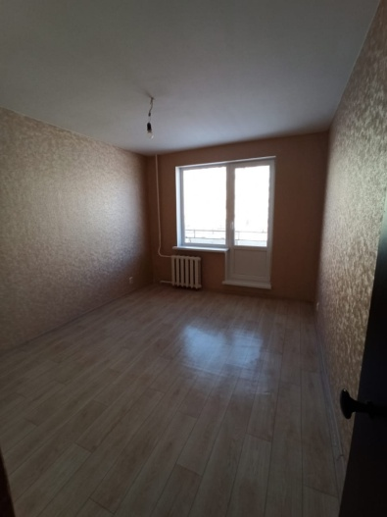
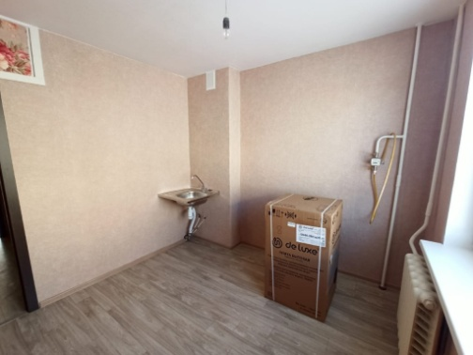
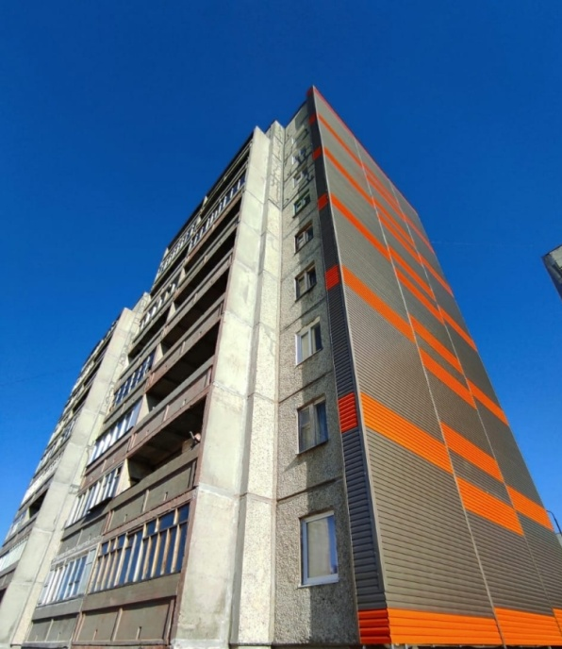
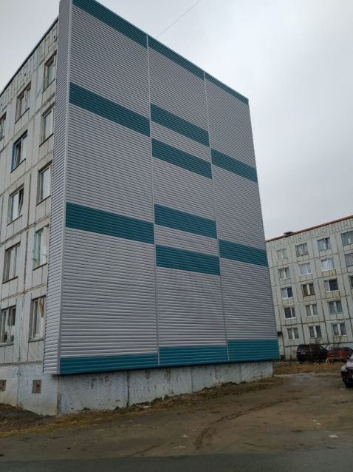
Социально-значимые объекты, осуществляемые
за счет средств бюджета ЗАТО город Заозерск
тыс. руб.
Наименование | 2021 год
в рамках реализации Комплексного плана развития социальной и инженерной инфраструктуры
Ремонт 127 временно незаселенных квартир | 58 481,8
за счет средств вышестоящего бюджета | 58 481,8
Наименование | 2021 год
в рамках реализации Комплексного плана развития социальной и инженерной инфраструктуры
Утепление торцов многоквартирных домов (12 домов 5-этажных и 2-х 9-этажных домов) | 37 025,3
за счет средств вышестоящего бюджета | 37 025,3

Slide 23
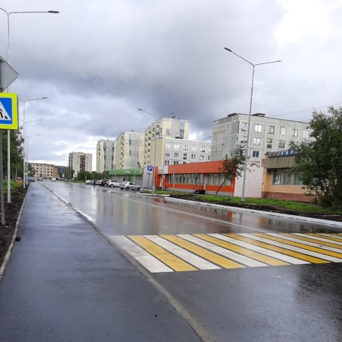
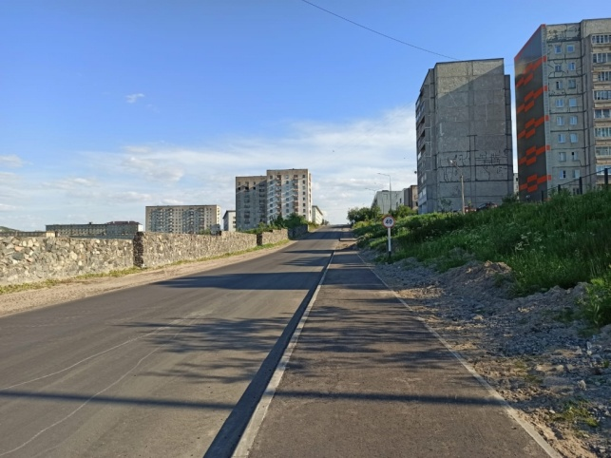
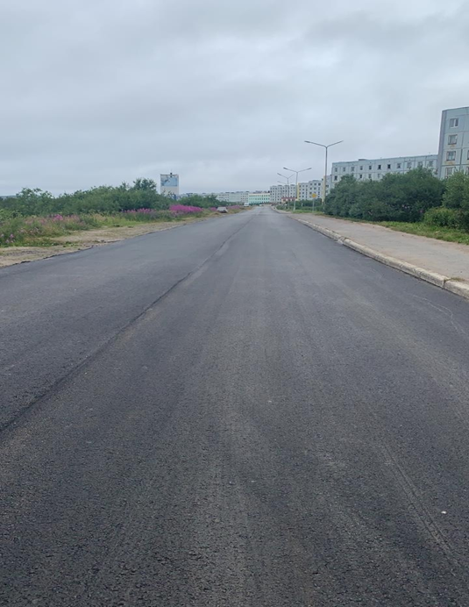
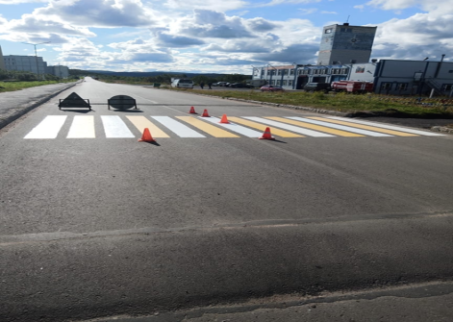
Социально-значимые объекты, осуществляемые
за счет средств бюджета ЗАТО город Заозерск
тыс. руб.
Наименование | 2021 год
в рамках реализации Комплексного плана развития социальной и инженерной инфраструктуры
Ремонт автомобильных дорог местного значения ЗАТО город Заозерск | 94 266,7
за счет средств вышестоящего бюджета | 94 266,7
в том числе:
1 этап – наружное освещение | 16 763,2
2 этап – ремонт дорог, тротуаров, установка ограждений | 77 503,5
Наименование | 2021 год
Разработка ПСД в целях реконструкции автомобильной дороги от города Заозерск до губы Большая Лопаткина | 2 002,1
за счет собственных средств | 2 002,1
Наименование | 2021 год
Субсидия на финансовое обеспечение дорожной деятельности в отношении автомобильных дорог местного значения и искусственных дорожных сооружений на них за счет средств дорожного фонда | 17 656,7
за счет средств вышестоящего бюджета | 16 773,9
за счет собственных средств | 882,8

Slide 24
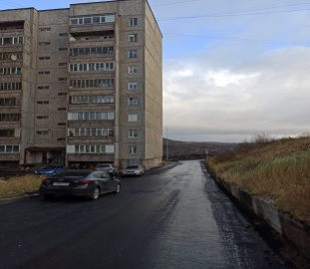
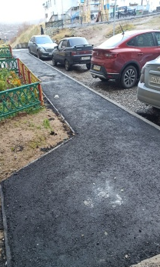
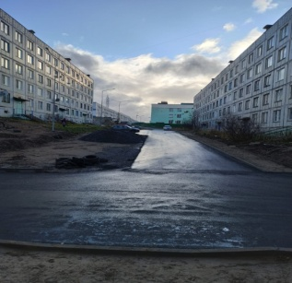
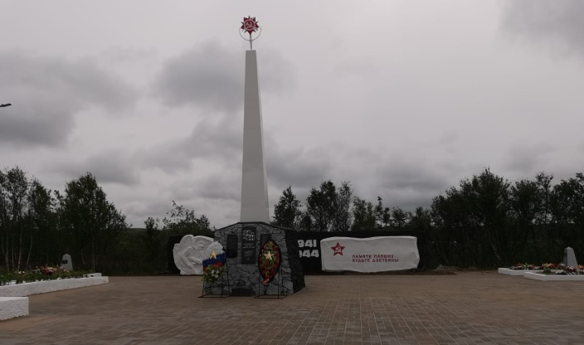

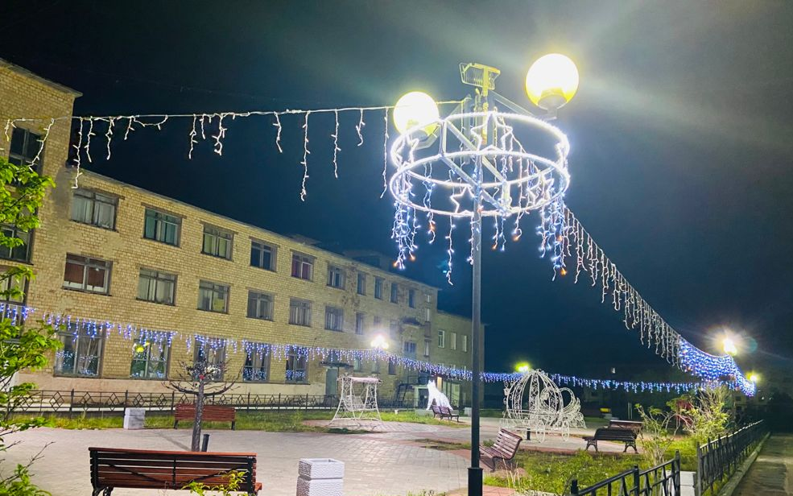
Социально-значимые объекты, осуществляемые
за счет средств бюджета ЗАТО город Заозерск
тыс. руб.
Наименование | 2021 год
Благоустройство дворовых территорий | 25 754,7
за счет средств вышестоящего бюджета | 20 429,1
за счет собственных средств | 5 325,6
Наименование | 2021 год
Сохранение историко-культурных объектов (воинских захоронений) | 2 349,7
за счет средств вышестоящего бюджета | 1 990,0
за счет собственных средств | 359,7
Наименование | 2021 год
Реализация проектов по поддержке местных инициатив – приобретение и установка светодиодных консолей на столбы освещения и подсветка артобъектов на Аллее любви | 300,0
за счет средств вышестоящего бюджета | 166,7
за счет прочих источников | 73,3
за счет собственных средств | 60,0

Slide 25
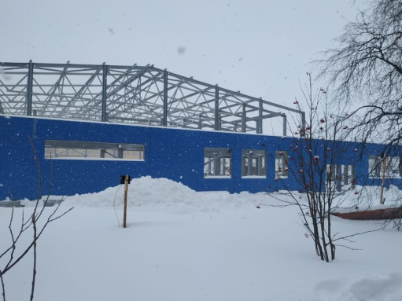
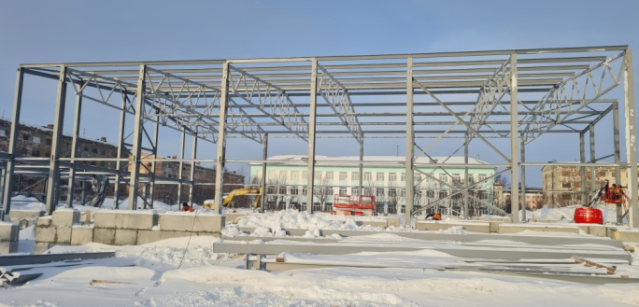
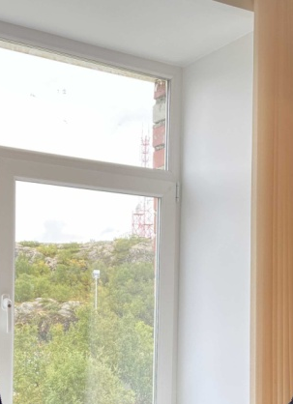
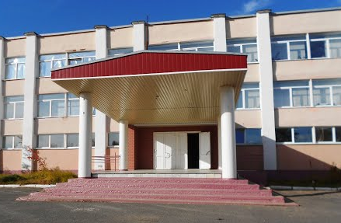
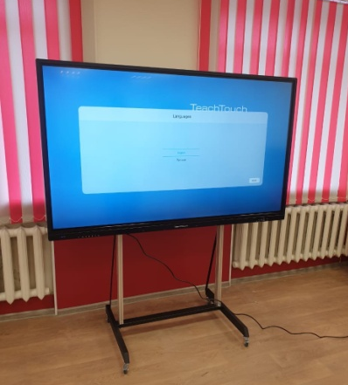
Социально-значимые объекты, осуществляемые
за счет средств бюджета ЗАТО город Заозерск
тыс. руб.
Наименование | 2021 год
Строительство физкультурно-оздоровительного комплекса с бассейном в ЗАТО город Заозерск | 94 469,2
за счет средств вышестоящего бюджета | 94 181,9
за счет собственных средств | 287,3
Наименование | 2021 год
Замена окон 2-го и 3-го этажей младшей школы здания МОУ СОШ № 289 | 3 007,9
за счет средств вышестоящего бюджета | 3 007,9
Наименование | 2021 год
Приобретение интерактивного комплекса в МОУ СОШ № 289 | 320,0
за счет средств вышестоящего бюджета | 320,0
Наименование | 2021 год
Проведение государственной экспертизы проектной документации в части проверки достоверности определения сметной стоимости по объекту «Капитальный ремонт МОУ СОШ № 289, расположенная по адресу: Мурманская область, г. Заозерск, ул. Колышкина, дом 16» | 238,6
за счет средств вышестоящего бюджета | 238,6

Slide 26
Сведения о внесенных изменениях в бюджет
ЗАТО город Заозерск
тыс. руб.
Решение Совета депутатов | Ссылка | Основные параметры бюджета
 |  | доходы | расходы | дефицит (-)/ профицит (+)
от 25.12.2020 № 23-4051 | https://www.zatozaozersk.ru/dokumenty/resheniya-soveta-deputatov-zato-gzaozerska/?fdate1=&fdate2=&ftype=0&fnum=23-4051&fname= | 789 106,23 | 798 210,23 | - 9104
от 19.02.2021 № 26-4080 | https://www.zatozaozersk.ru/dokumenty/resheniya-soveta-deputatov-zato-gzaozerska/?fdate1=&fdate2=&ftype=0&fnum=26-4080&fname= | 1 009 238,21 | 1 026 188,80 | -16 950,59
от 22.06.2021 № 31-4112 | https://www.zatozaozersk.ru/dokumenty/resheniya-soveta-deputatov-zato-gzaozerska/?fdate1=&fdate2=&ftype=0&fnum=31-4112&fname= | 1 069 226,02 | 1 087 193,11 | -17 967,09
от 28.12.2021 № 39-4169 | https://www.zatozaozersk.ru/dokumenty/resheniya-soveta-deputatov-zato-gzaozerska/?fdate1=&fdate2=&ftype=0&fnum=39-4169&fname= | 1 126 264,30 | 1 145 469,56 | -19 205,26

Slide 27
Контактная информация
Свои вопросы и пожелания по бюджетной проблематике Вы можете направить:
Главе ЗАТО город Заозерск по адресу:
пер. Школьный, дом 1, телефон (881556) 3-15-00;
на официальный сайт органов местного самоуправления:
http://zatozaozersk.ru/obrasheniya-grazhdan/internet-priemnaya/;
начальнику МКУ «Управление экономики и финансов ЗАТО город Заозерск» по адресу:
пер. Школьный, дом 1, телефон (81556) 3-15-38

